Slide 1
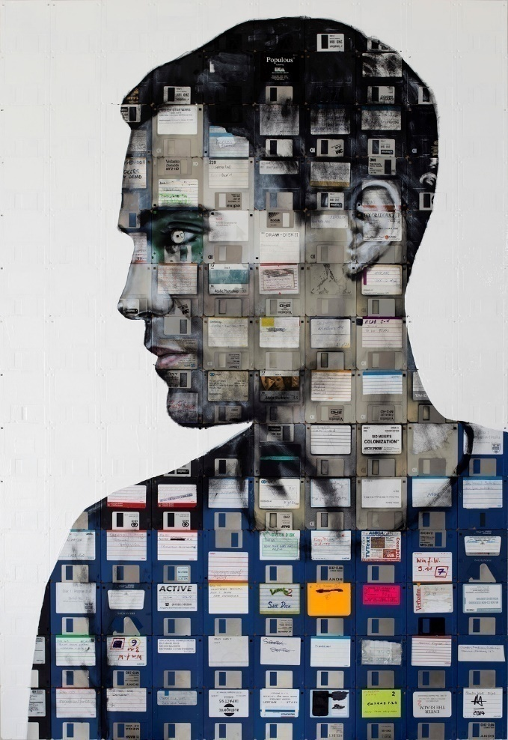
Algoritmos e
Programação de Computadores
Disciplina 113476
Prof. Alexandre Zaghetto
zaghetto@unb.br
Universidade de Brasília
Instituto de Ciências Exatas
Departamento de Ciência da Computação
http://www.nickgentry.com/

Slide 2
Strings & Structs
Prática de Laboratório VI

Slide 3
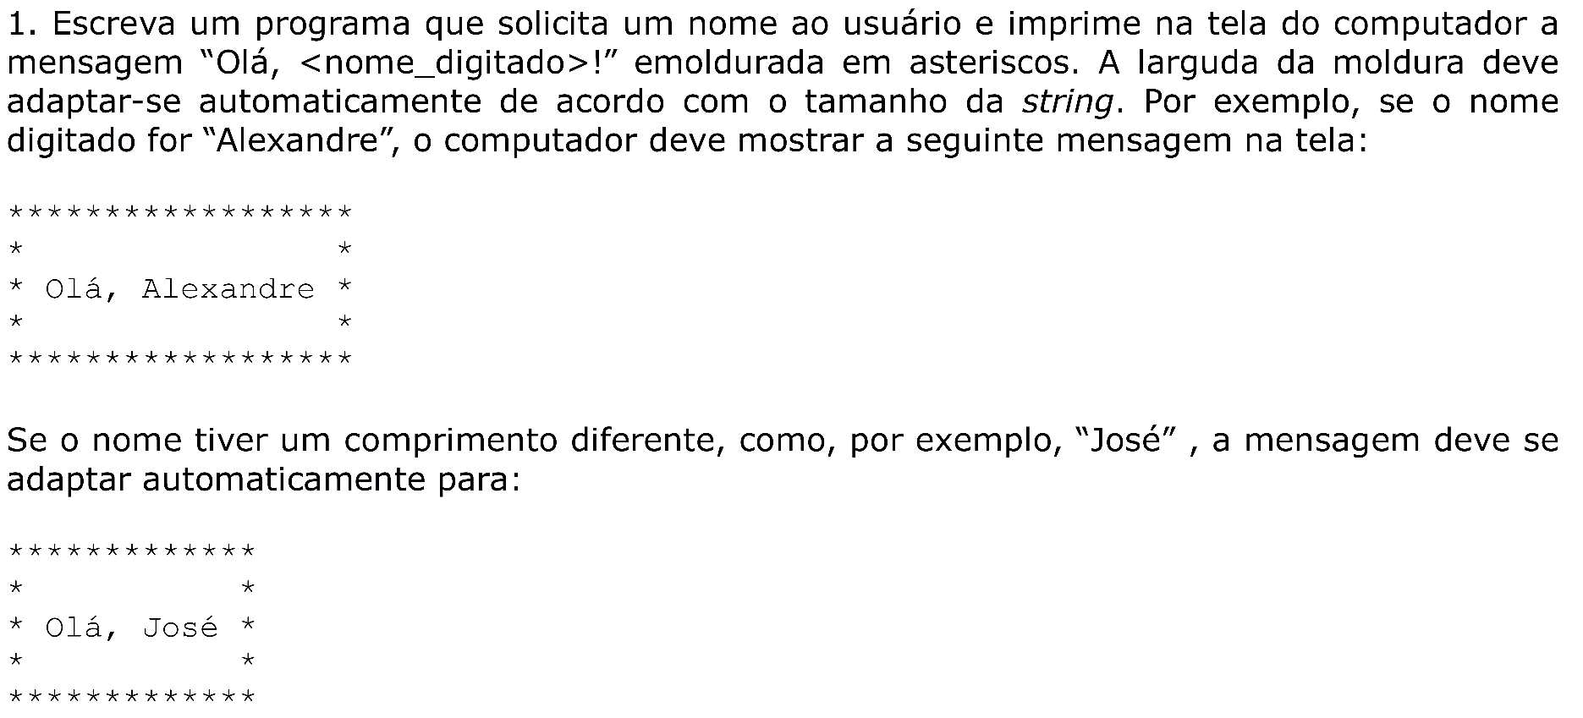
1. Strings & Structs

Slide 4
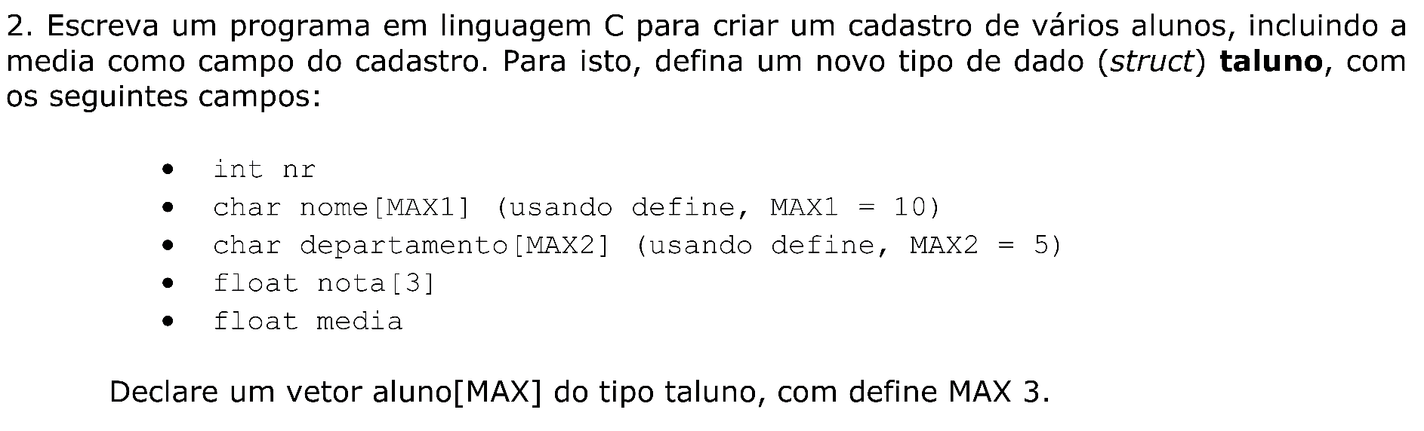
1. Strings & Structs

Slide 5
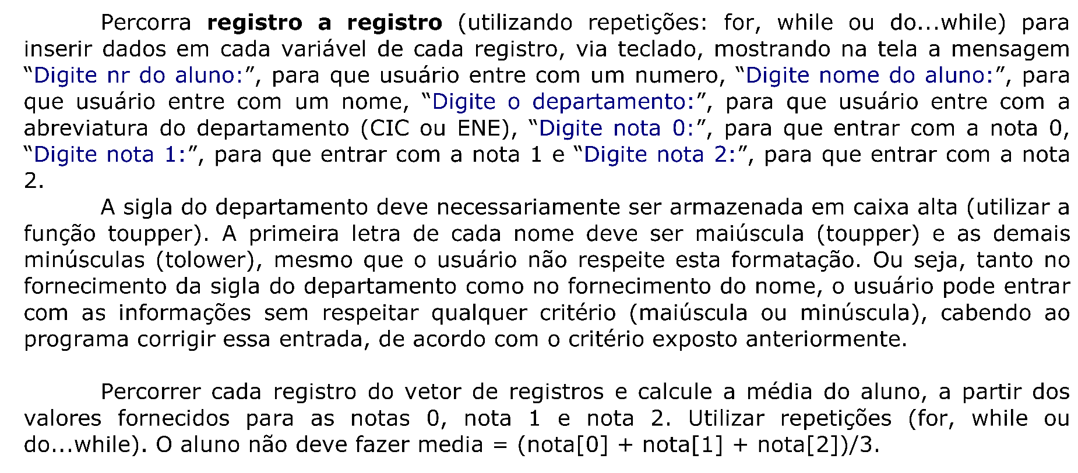
1. Strings & Structs

Slide 6
1. Strings & Structs

Slide 7
1. Strings & Structs

Slide 8
1. Strings & Structs
3. Implemente as soluções propostas para os exercícios 1 e 2 utilizando a linguagem Python [procure em Python uma alternativa para as structs em C].

Slide 9
1. Strings & Structs
4. Um charlatão está sendo processado por utilizar o programa "O Grande Nebuloso" para enganar as pessoas e ganhar dinheiro com isso. Como um profissional que teve treinamento em programação de computadores você foi chamado ao tribunal para demonstrar como é possível escrever um programa de computador que faz o que "O Grande Nebuloso" faz. Implemente sua solução utilizando a playAPC. Seja criativo(a).

